Slide 1
Principios básicos GSM
NQVIEW
Adil El Hamraoui
Febrero 2010

Slide 2
Índice
Introducción
NQView-GSM : Hot Channel
NQView-GSM : MeasReport
NQView-GSM : Neighbour Cells
NQView-GSM : Radio Channel
NQView-GSM : Serving Cell

Slide 3
Introducción
NQview es una herramienta de visualización del sistema Diversity, su función principal es monitorizar los test en tiempo real y su progreso a través de varios monitores.
Este training se centra en uno de estos monitores : ‘GSM’ que a su vez tiene varios submonitores :
  Hot Channel
  MeasReport
  Neighbour Cells
  Radio Channel
  Serving Cell

Slide 4
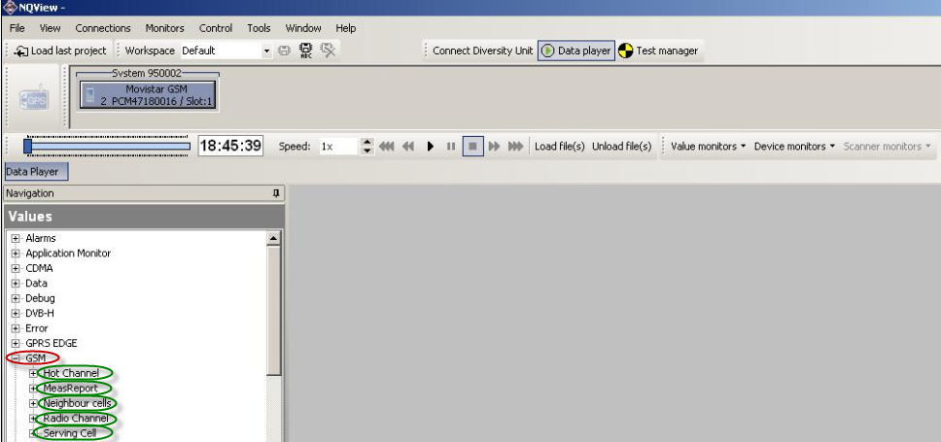
Introducción

Slide 5
Índice
Introducción
NQView-GSM : Hot Channel
NQView-GSM : MeasReport
NQView-GSM : Neighbour Cells
NQView-GSM : Radio Channel
NQView-GSM : Serving Cell

Slide 6
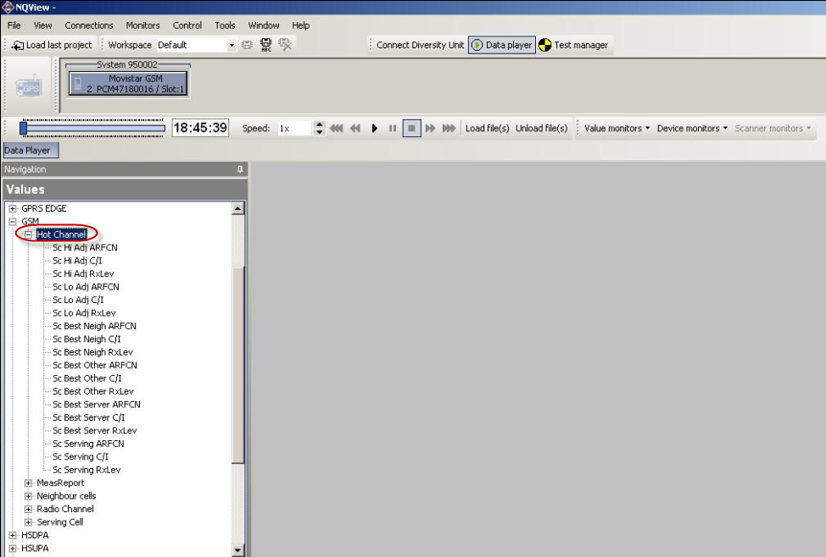
NQView-GSM : Hot Channel

Slide 7
NQView-GSM : Hot Channel
Este monitor presenta los siguientes datos del Escaner GSM : ARFCN, C/I, RexLev del canal adyacente alto y bajo(Hi & Lo Adj ), mejor vecina(Best Neigh), mejor de las demás(Best Other), mejor servidora(Best Server), la servidora (Serving).
ARFCN: Absolute Radio Frequency Channel Number.
C/I (dB): Carrier to Interference (C/I) ratio, indica la calidad de la señal recibida, se puede usar para localizar zonas con buena cobertura o mala cobertura.
RxLev(dBm):Nivel de Señal recibido en intervalos de 480 ms.(se calcula en Idle )
*Serving/Hi & Lo Adj : para cada Operador
*Best Server /Best Other : entre todos los operadores (Ver Ejemplo en la siguiente slide)

Slide 8
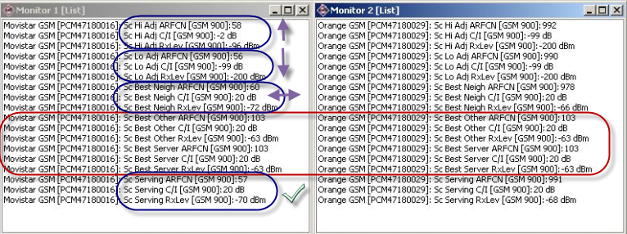
NQView-GSM : Hot Channel

Slide 9
Índice
Introducción
NQView-GSM : Hot Channel
NQView-GSM : MeasReport
NQView-GSM : Neighbour Cells
NQView-GSM : Radio Channel
NQView-GSM : Serving Cell

Slide 10
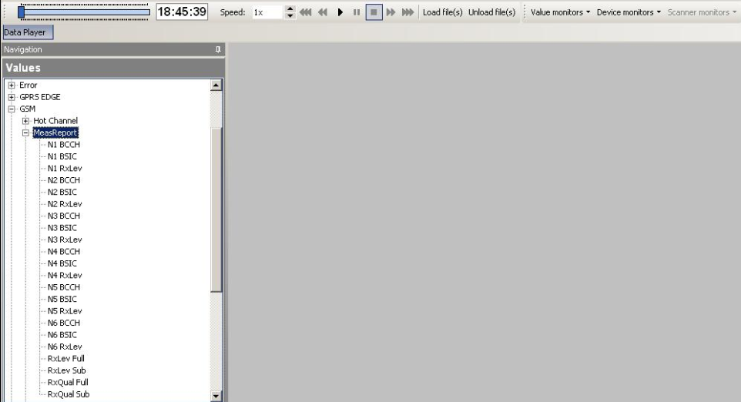
NQView-GSM : MeasReport

Slide 11
NQView-GSM : MeasReport
Todos estos datos son obtenidos a partir de los parámetros de Capa3 MS (Layer 3 Value)
N1..6 : Las 6 primeras vecinas, N de Neighbour
BCCH : Broadcast Control Channel : un canal de diffusion de control, es un canal downlink que contiene parametros usados por el movil para identificarse la red y acceder a ella, información tipica de este canal : LAC (Location Area Code), RAC (Routing Area Code), MNC (Mobile Network Code) y la lista BA (BCCH Allocation).
RxLev (dBm):o RSSI se calcula en modo Idle e indica el nivel de señal recibo .
RxLev Full: es el nivel de señal recibido sobre todas las tramas TDMA
RxLev Sub : es el nivel de señal recibido sobre un conjunto de tramas TDMA.
RxQual Full (0-7): nos indica la calidad de la señal(BER) recibida sobre todas las tramas TDMA.
RxQual Sub (0-7): : nos indica la calidad de la señal(BER) recibida sobre un conjunto tramas TDMA.
En GSM se utiliza TDMA(Time Division Multiple Access) es decir que un radiocanal o ARFCN lo comparte mas de un usuario y exactamente 8 usuarios, cada intervalo de tiempo dedicado a un usuario se llama time slot, con este sistema de acceso se alcanza un numero total de canales de trafico de 1000 canal.
BSIC: es un código difundido en el canal SCH asignado a cada celda y compuesto por NCC y BCC

Slide 12
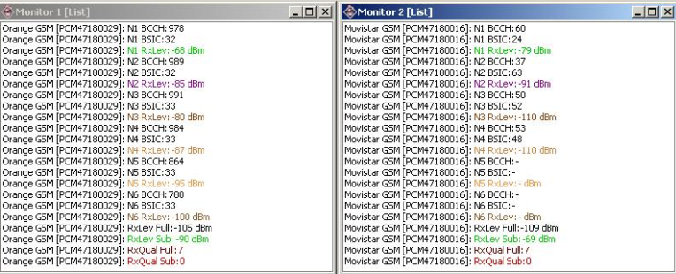
NQView-GSM : MeasReport

Slide 13
Índice
Introducción
NQView-GSM : Hot Channel
NQView-GSM : MeasReport
NQView-GSM : Neighbour Cells
NQView-GSM : Radio Channel
NQView-GSM : Serving Cell

Slide 14
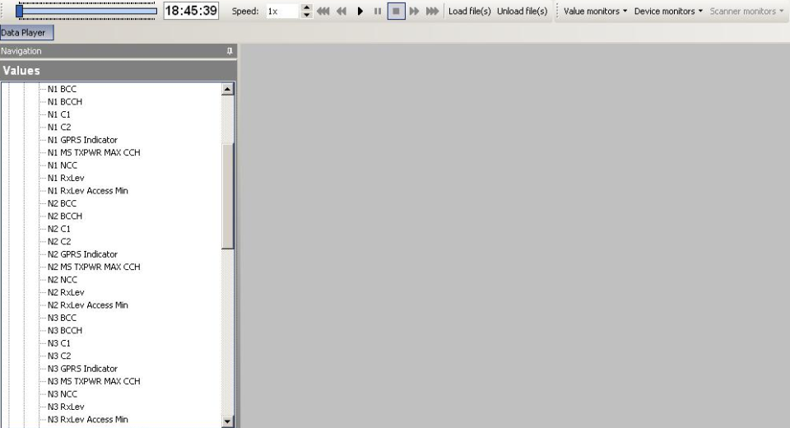
Neighbour Cells

Slide 15
Neighbour Cells
Estos valores son obtenidos a partir de los parámetros de L1 del Móvil.
N1..6 Las 6 primeras vecinas, N de Neighbour
BCC : Base Station Color Code(0-7), este código se transmite en SCH y lo usa el móvil para distinguir entre celdas que usan la misma frecuencia en el proceso de selección de celda y el proceso de registro, también se usa para identificar el TSC(Training Sequence Code) que se usa para decodificar el BCCH.
BCCH: Broadcast Control Channel
C1 : Neighbor cell selection Path Loss criteria C1 parámetro usado para reselección de celda
C2 : Neighbor cell selection Path Loss criteria C2 parámetro usado para reselección de celda, ambos en Idle
GPRS Indicator: Indicador GPRS de la Celda
MS TXPWR MAX CCH :
NCC : (0-7)es un código difundido en el canal SCH(Shycronization channel) se usa para identificar dos operadores que usan la misma frecuencia y se usa sobretodo en las fronteras.
RxLev: o RSSI se calcula en modo Idle e indica el nivel de señal recibido .
RxLev Access Min :el nivel de señal mínimo para seleccionar la celda.

Slide 16
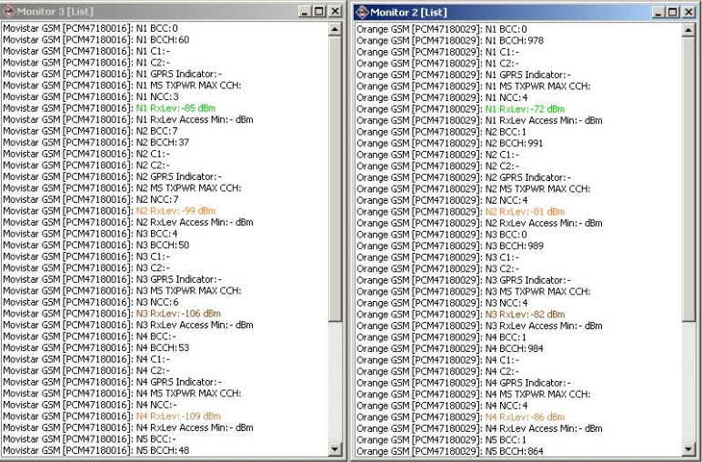
Neighbour Cells

Slide 17
Índice
Introducción
NQView-GSM : Hot Channel
NQView-GSM : MeasReport
NQView-GSM : Neighbour Cells
NQView-GSM : Radio Channel
NQView-GSM : Serving Cell

Slide 18
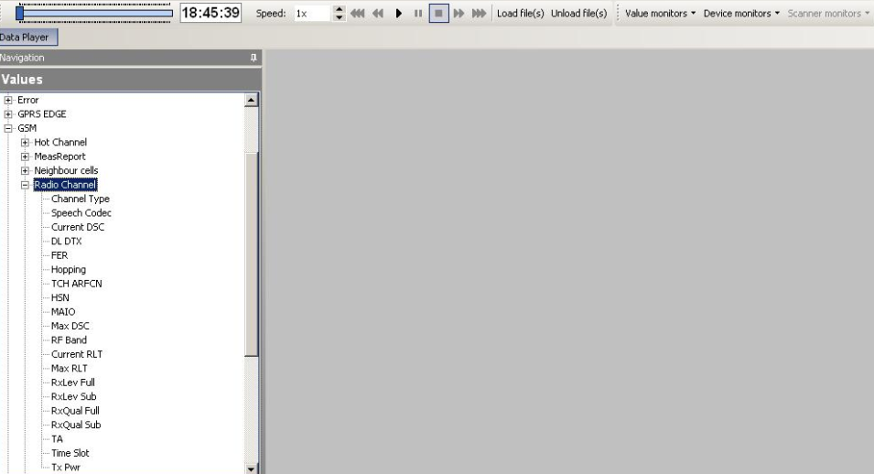
Radio Channel

Slide 19
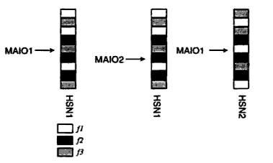
Radio Channel
Channel Type: Tipo de Canal: dependiendo de la información generada por el usuario hay distintos tipos:
    Traffic Channel/Half-rate Speech (TCH/HS).
    Traffic Channel /Full-rate Speech (TCH/FS).
    Traffic Channel /Full-rate Data (TCH/F9.6-F4.8-F2.4).
    Traffic Channel/Half-rate Data (TCH/H4.8,TCH/H2.4).
Speech Codec: tipo de Codec Usado :AMR Adaptive Multi-Rate HR half rate o FR full rate.
Current DSC:Downlink Signaling failure counter. cuando el MS no escucha tramas del BCCH decrementa el contador,DSC cuando llega a 0, se inica reseleccion de celda en Idle es el equivalente al RLT en Dedicado.
DL DTX : Discontinuous Transmition en el enlace descendente, para bajar el nivel de interferencia aprovechando los periodos de inactividad (voz) se apaga el transmisor.
FER : Frame Erasure Rate , se calcula de la siguiente forma : Cantidad de Tramas incorrectas/total de tramas recibidas , una trama es incorrecta cuando 50 de sus mas importantes bits son incorrecto(no han pasado el control de paridad). La cantidad de bits en una trama es de 260 bits.
TCH ARFCN: Traffic control channel ARFCN
Hopping:EL MS Transmite en un frecuencia fija durante un TS y luego salta a Otra Frecuencia en su siguiente TS de la siguiente trama TDMA
HSN: Hopping Sequence Number (0-63) 0:ciclica u 1-63 aleatoria
MAIO : Mobile allocation index Offset(0-63)
+Mejorar el C/I
+Atenuar al máximo el efecto del desvanecimiento multitrayecto

Slide 20
Radio Channel
MAX DSC: El Valor máximo de este contador
RF Band : la banda en la que opera el Móvil : 850, 900, 1800, 1900 MHz
Current RLT: El radio link time out actual es un contador que el móvil va decrementando conforme no reciba mensajes de la red y lo incrementa en el momento que empieza a recibir información de la red.
Max RLT Es el valor máximo de este contador y lo establece la red(valor típico 32)
TA :Time Advance : Los móviles están a distancias distintas de la BTS, tienen que mandar sus paquetes antes del tiempo teórico para compensar el retardo de la propagación este ajuste es el TA y lo manda la BSC al MS en modo dedicado.
Time Slot
TX Power :Potencia de Transmisión

Slide 21
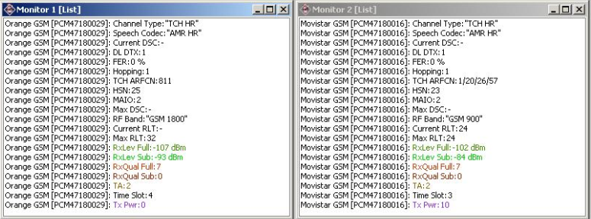
Radio Channel

Slide 22
Índice
Introducción
NQView-GSM : Hot Channel
NQView-GSM : MeasReport
NQView-GSM : Neighbour Cells
NQView-GSM : Radio Channel
NQView-GSM : Serving Cell

Slide 23
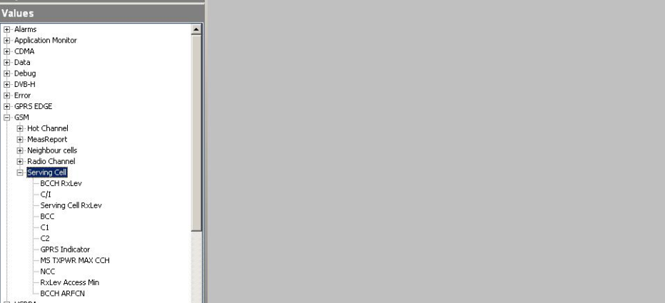
Serving Cell

Slide 24
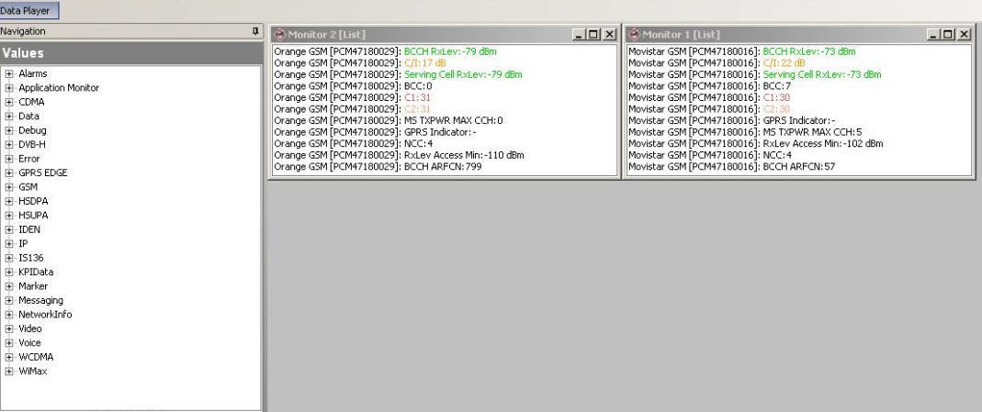
Serving Cell

Slide 25
Muchas Gracias

